Slide 1


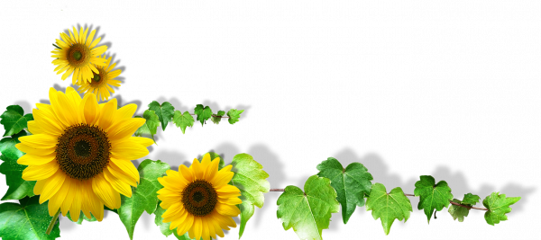
PHÒNG GIÁO DỤC & ĐÀO TẠO HUYỆN TIÊN LÃNG
TRƯỜNG TIỂU HỌC CẤP TIẾN
CHÀO MỪNG CÁC THẦY CÔ VỀ DỰ TIẾT MĨ THUẬT LỚP 2
NĂM HỌC 2024 - 2025
Giáo viên:Phạm Thị Hồng Gấm

Slide 2

Mục tiêu
- Biết được màu sắc trong thiên nhiên, trong sản phẩm mĩ thuật.
-HS thực hành và trang trí một sản phẩm mĩ thuật sử dụng màu sắc mà em yêu thích
- Giới thiệu sản phẩm mĩ thuật của mình, cảm nhận về sản phẩm mĩ thuật của bạn.

Slide 3
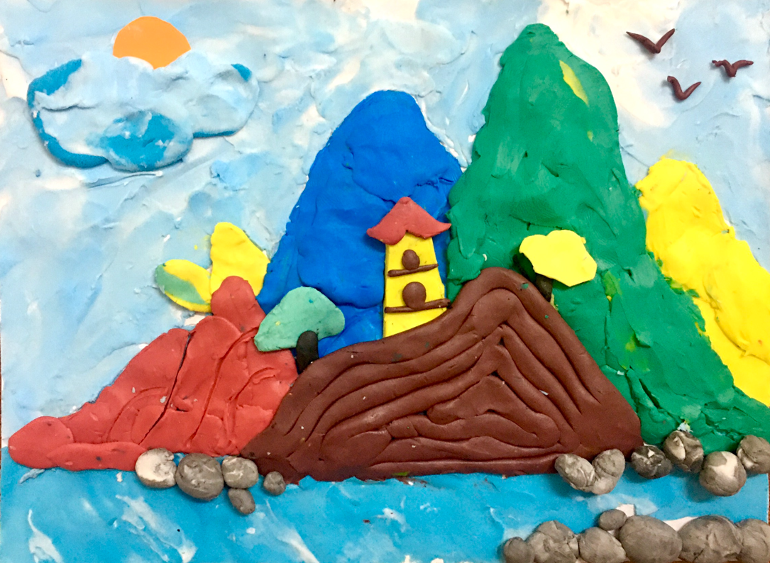

Slide 4
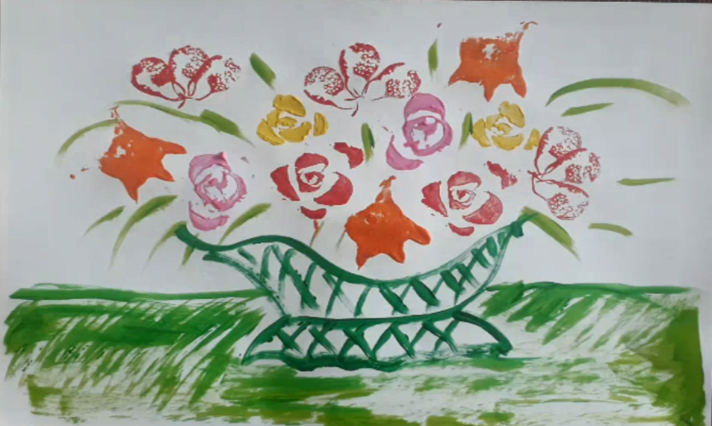

Slide 5
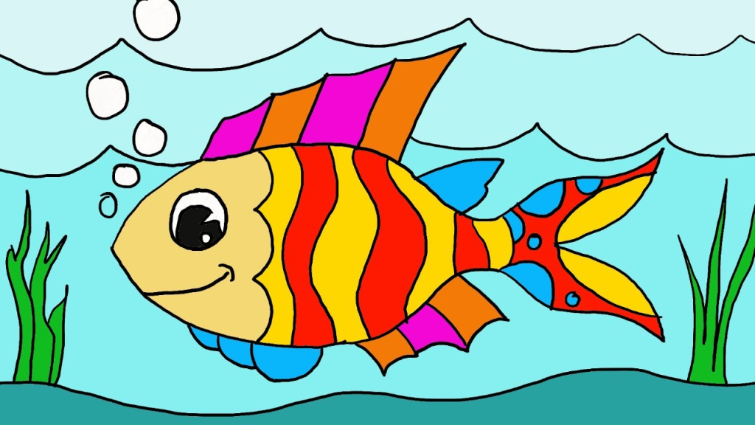
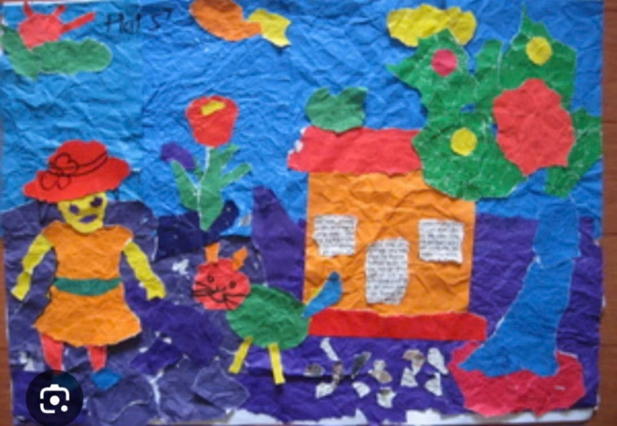

Slide 6
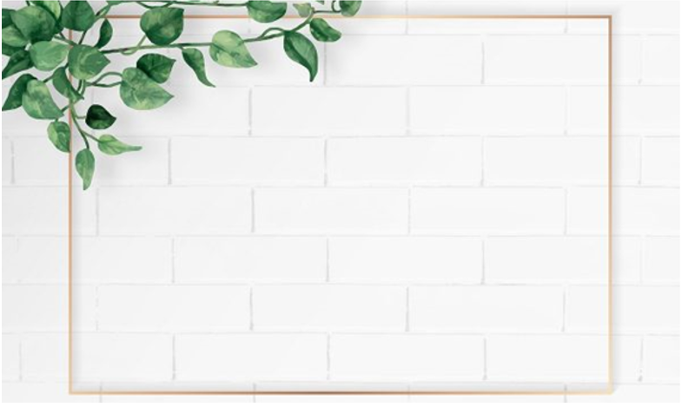
THỂ HIỆN
Thực hành sản phẩm mĩ thuật về chủ đề:
Sắc màu thiên nhiên theo ý thích.

